Slide 1

Instalatér
Zpracoval: Vojtěch Lobner
Ročník: 9.

Slide 2
Prohlášení a anotace
Prohlašuji, že jsem závěrečnou práci zpracoval samostatně za použití literatury a ostatních zdrojů v ní uvedených.
Jmenuji se Vojtěch Lobner, je mi 16 let a bydlím ve Lštění. Navštěvuji základní školu v Blížejově. Téma mé závěrečné práce je – Instalatérství, protože bych rád pracoval jako instalatér.
My name is Vojta Lobner. I´m 16 year old and I live in Lštění. I visit a primary school in Blížejov. My theme for my final work is about plumbing because I would like to be a Plumber
Život je boj, ale stojí za to. Tak si ho užívej naplno. Nikdy totiž nevíš, kdy skončí.

Slide 3
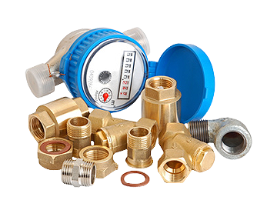
Obsah
a) materiál
b) strojní vybavení a nářadí
c) poskytované služby
d) budoucí uplatnění

Slide 4
Úvod: studijní obor
Obor je 3 leté denní studium pro žáky 9. tříd základních škol. Učební obor je určen pro chlapce.
Charakteristika oboru je montáž, udržování a opravování vodovodních, odpadních, plynovodních a topných rozvodů a zařízení. Spojování různých materiálů svářením, lepením a jinými technikami, osazování a připojování různých zařízení, regulace, provádění zkoušek a uvádění do provozu.
Po celou dobu vzdělávání se pravidelně střídají týden teoretického vyučování a týden odborného výcviku.
Vzdělávání je ukončeno vykonáním závěrečné zkoušky a získáním výučního listu.

Slide 5
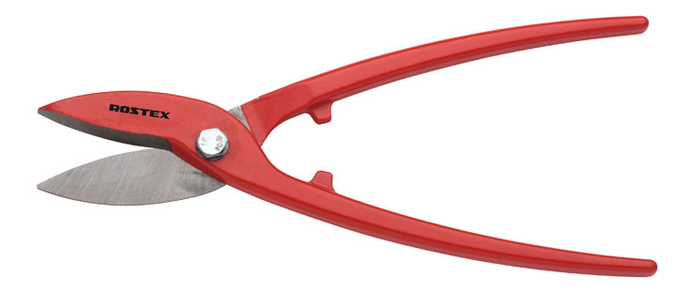
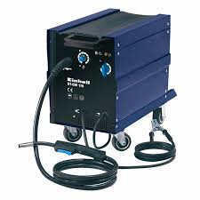
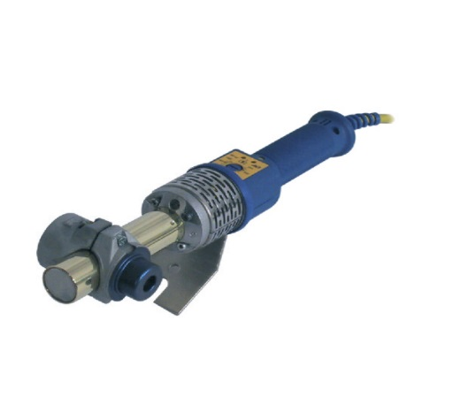
Materiál, Strojní vybavení a nářadí
Materiál, se kterými budu v budoucnu pracovat jsou např. izolace trubek, trubky, tvarovky, ventily, vršky, vodoměry, pojistné ventily, bronzové a mosazné tvarovky závitové.
Nářadí, se kterými budu v budoucnu pracovat, jsou např. svářečka na plasty a kovy, imbus, hasák, řezač tenko-stěnných trubek, nůžky na plech, nůžky na trubky, řezačka trubek.

Slide 6
Poskytované služby
VYTÁPĚNÍ
· Kompletní rozvod vytápění ve všech systémech a elektrické práce včetně revize. · Rekonstrukce panelových stoupaček a výměna radiátorů. · Podlahové vytápění včetně regulace · Dodávání a montáž všech typů kotlů (plyn, uhlí, koks, dřevo, dřevoplyn, pelety, olej) a ohřívačů · Údržbářské a autogenní práce
DALŠÍ SLUŽBY – dle dohody s investorem
· Kompletní · Zednické práce · Obkladačské práce · Kominické práce včetně revize · Uvedení kotlů do provozu a seřízení

Slide 7
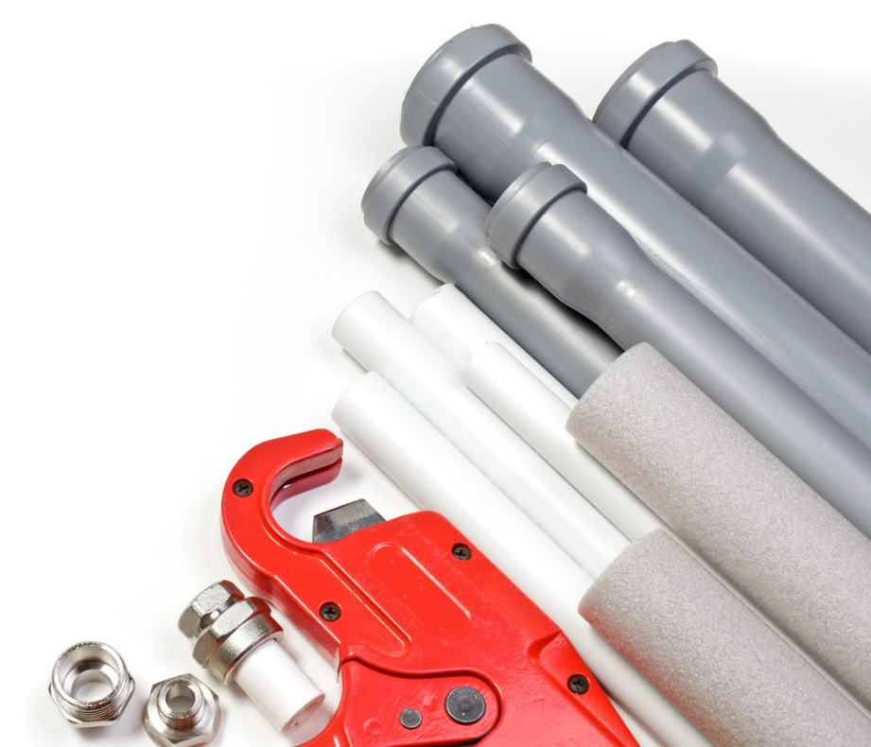
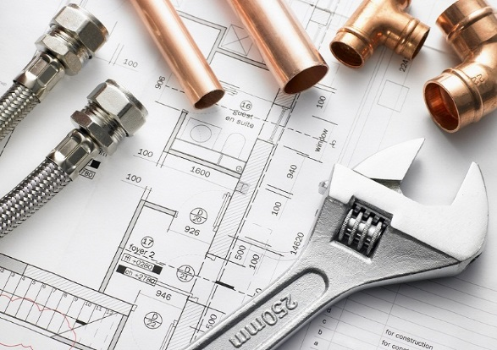
Zdroje
www.souplzen.cz
www.google.com
www.wikipedia.org

Slide 8
Závěr a Poděkování
Díky této práci jsem se seznámil s tím, jaké materiály, stroje a nástroje budu používat ve své budoucí profesi
Poděkování: Chtěl bych poděkovat pí uč. Hanzalové, že mi pomohla s výběrem informací pro práci a pí uč. Křížové za opravu gramatických a pravopisných jevů
Děkuji za pozornost

